Slide 1
PRS 2.0 · COMMISSION NATIONALE DES MARCHÉS
La soumission électronique des offres
Du réglage de la plateforme au procès-verbal d’ouverture publié : chaque étape, chaque acteur, chaque écran.
Captures de l’application réelle, sur une procédure de démonstration (fournitures, remise électronique) déroulée le 5 octobre 2026.
Noms de personnes remplacés par leur rôle ; phrases secrètes masquées.
Notes:
Une procédure de fournitures en remise électronique, suivie de bout en bout : réglages de l’Administrateur, fiche et avis par la PRMP, commission et cérémonie des clés, candidats (inscription, entreprise, retrait, dépôt, remplacement, retrait d’offre), puis la séance d’ouverture avec l’emploi de la part de secours, la lecture, le PV signé en ligne et publié.

Slide 2
LE PRINCIPE
Une offre est chiffrée sur le poste du candidat. Elle ne s’ouvre qu’en séance, quand la commission réunit le quorum des parts de la clé.
Une clé partagée
Un quorum
Personne avant l’heure
Une part par membre de la commission d’appel d’offres, et une part de secours gardée par un dépositaire.
Il faut réunir un nombre minimal de parts ; une seule ne suffit jamais.
Ni le serveur, ni un administrateur, ni un membre seul ne peuvent lire une offre avant la séance.
PRS 2.0 · La soumission électronique des offres · 2

Slide 3
LES ACTEURS
Six rôles, chacun dans son espace
Personne ne cumule : la PRMP ne siège pas, le responsable ne détient aucune part, le dépositaire ne lit jamais les offres.
L’Administrateur
La PRMP
Le responsable
Règle la plateforme (signature, tailles, délais), les comptes candidats, les exclusions de l’ARMP ; vérifie les entreprises ; désigne le responsable.
Choisit la remise électronique dans la fiche du DAO, désigne la commission d’appel d’offres, imprime l’avis, suit les dépôts.
Un contrôleur de la CNM : quorum, cérémonie, dépositaire ; il conduit la séance et produit le PV. Aucune part.
La commission (CAO)
Le dépositaire
Le candidat
Chaque membre génère sa clé, l’apporte en séance, lit les pièces des offres et signe le PV.
Génère la part de secours sur son poste, garde le pli de sa phrase, l’apporte si la séance la demande.
S’inscrit, déclare son entreprise, retire le dossier, dépose une offre scellée, la remplace ou la retire.
PRS 2.0 · La soumission électronique des offres · 3

Slide 4
LE DÉROULÉ
Sept temps, de la plateforme au PV publié
1
2
3
4
5
6
7
Régler la plateforme
Préparer le DAO en ligne
La cérémonie des clés
Publier l’avis
S’inscrire et déposer
Ouvrir en séance
Signer et publier le PV
Administrateur
PRMP
CAO, dépositaire, responsable
PRMP
Candidats
Responsable, CAO, dépositaire
CAO
Chaque temps a son intercalaire ; chaque diapositive qui suit montre un écran réel de la procédure de démonstration.
PRS 2.0 · La soumission électronique des offres · 4

Slide 5
01
Régler la plateforme
L’Administrateur fixe les règles de la remise électronique et de l’espace candidat, et tient le répertoire des entreprises exclues par l’ARMP.
PRS 2.0 · La soumission électronique des offres · 5

Slide 6
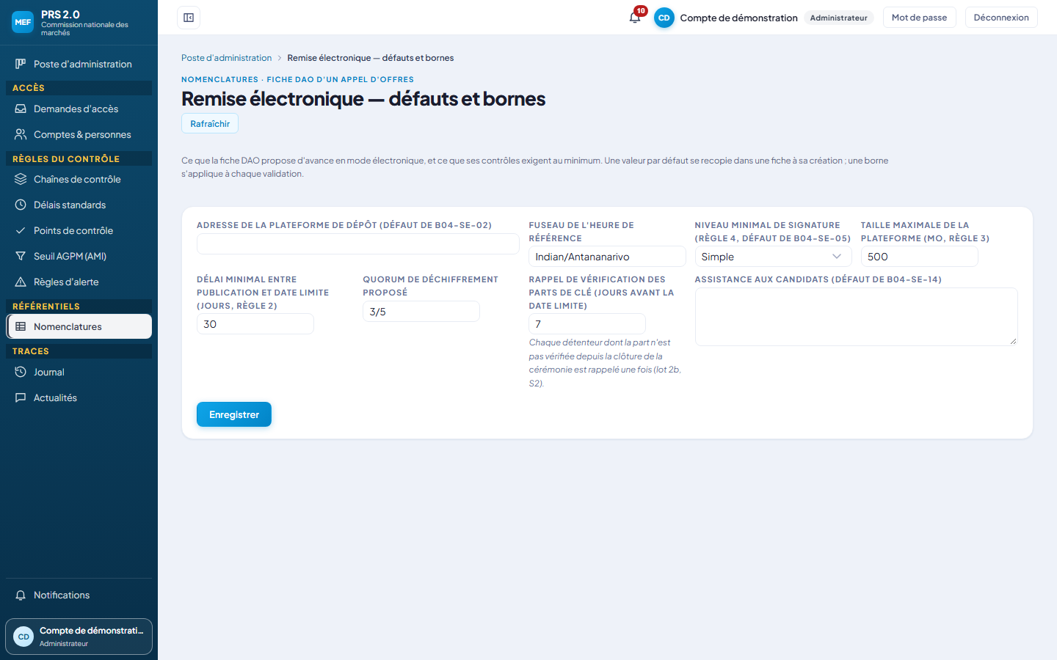
ADMINISTRATEUR
Remise électronique : défauts et bornes
L’adresse de la plateforme, le fuseau de référence, la signature minimale exigée, la taille maximale d’une offre.
Le délai minimal entre la publication de l’avis et la date limite, le quorum proposé, le délai de vérification des parts.
PRS 2.0 · La soumission électronique des offres · 6

Slide 7
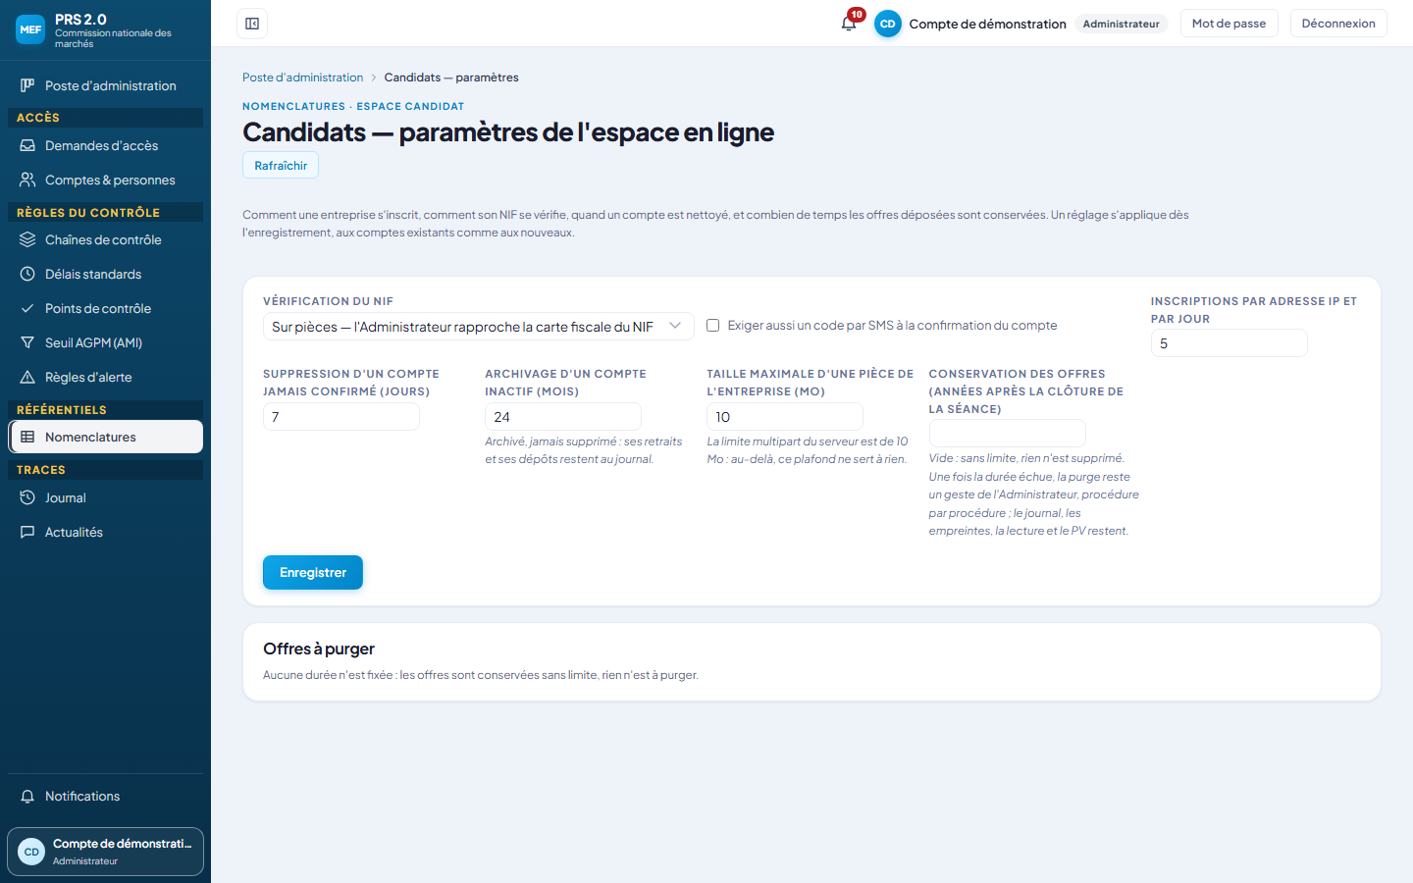
ADMINISTRATEUR
L’espace candidat
La vérification du NIF (sur pièces ; la voie DGI n’est pas encore raccordée), la confirmation par SMS (désactivée sans passerelle).
Les limites d’inscription, le nettoyage des comptes, la durée de conservation des offres et les offres à purger.
PRS 2.0 · La soumission électronique des offres · 7

Slide 8
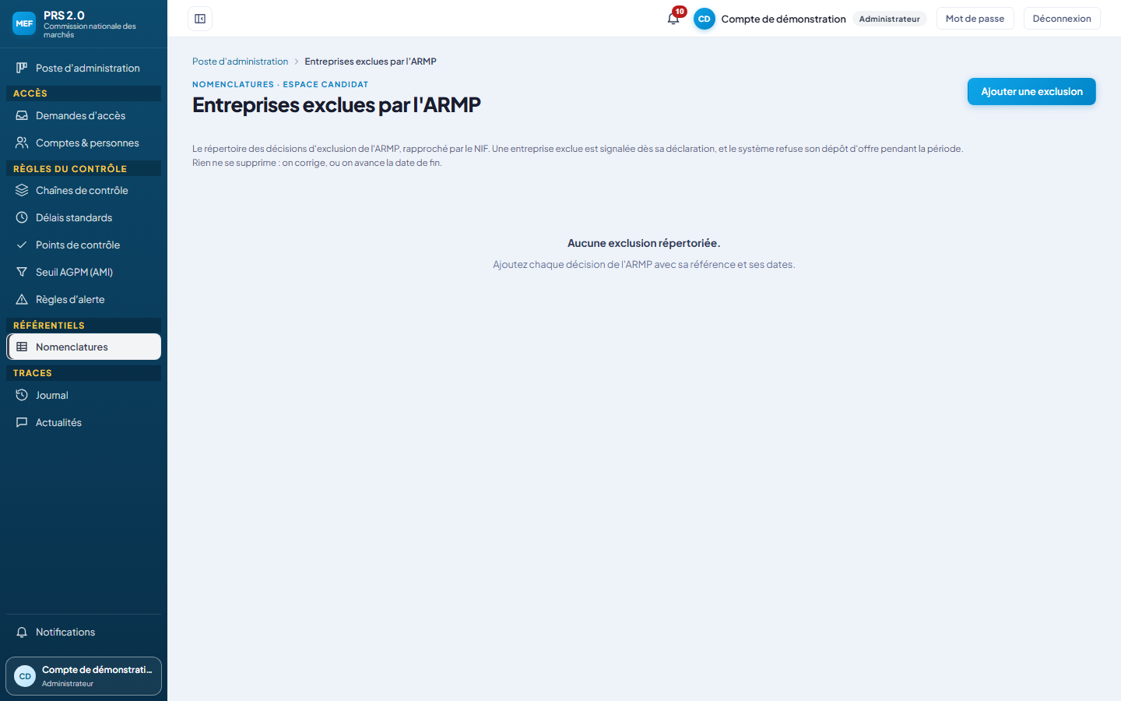
ADMINISTRATEUR
Les entreprises exclues par l’ARMP
Le répertoire des exclusions : NIF, raison sociale, décision, période.
Une entreprise exclue est signalée dès son inscription et ne peut pas déposer.
PRS 2.0 · La soumission électronique des offres · 8

Slide 9
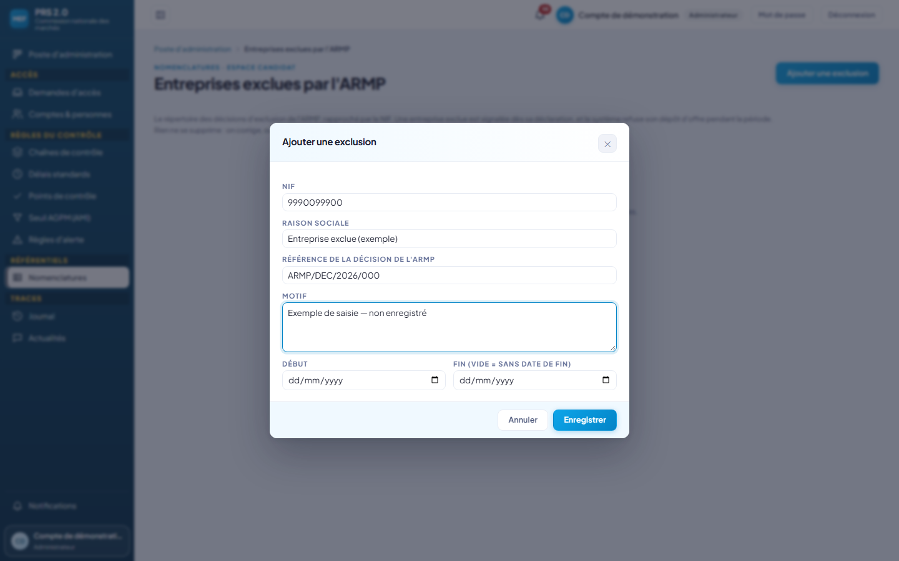
ADMINISTRATEUR
Ajouter une exclusion
Une exclusion ne se supprime jamais : elle se corrige ou se clôt par sa date de fin, avec un journal.
PRS 2.0 · La soumission électronique des offres · 9

Slide 10
02
Préparer le DAO en ligne
Dans la fiche du marché, la PRMP choisit la remise électronique : la fiche gagne alors les rubriques de la plateforme et de la séance, et exige une commission d’appel d’offres.
PRS 2.0 · La soumission électronique des offres · 10

Slide 11
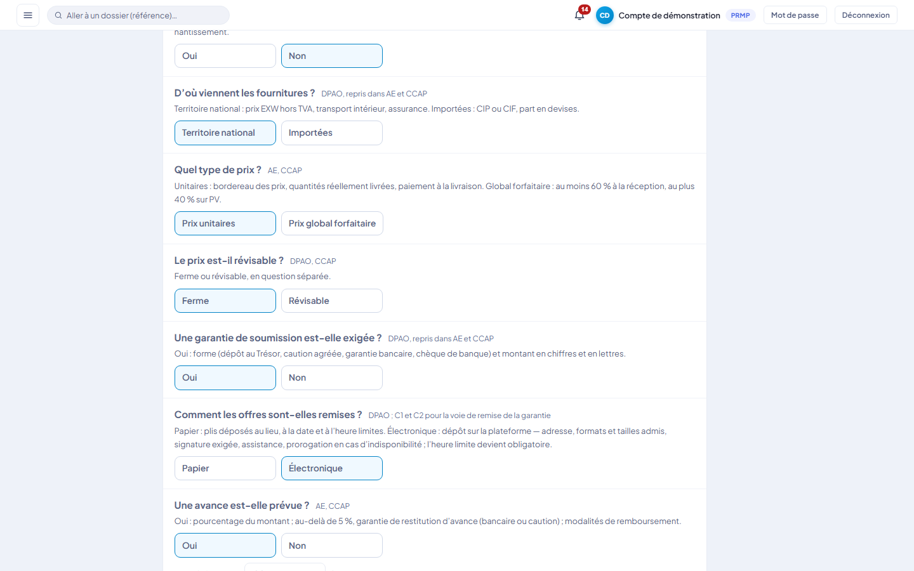
PRMP
Le cadrage : la remise électronique
« Comment les offres sont-elles remises ? » — papier, ou électronique.
Ici aussi : la garantie de soumission exigée, qui sera lue en séance.
PRS 2.0 · La soumission électronique des offres · 11

Slide 12
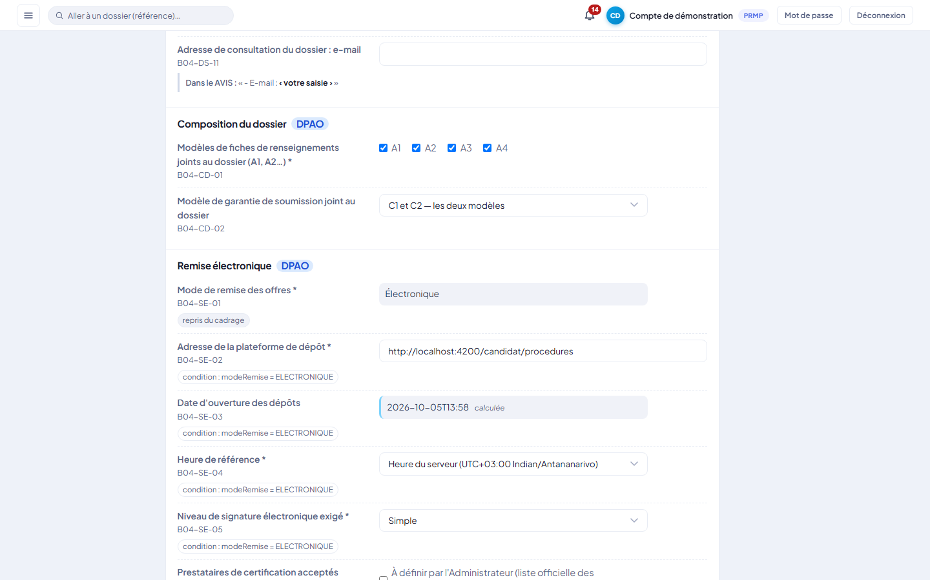
PRMP
Le bloc de la remise électronique
L’adresse de la plateforme, l’ouverture des dépôts, l’heure de référence, la signature exigée.
Les formats et tailles acceptés, le remplacement et le retrait autorisés, la prorogation en cas d’indisponibilité, l’assistance.
PRS 2.0 · La soumission électronique des offres · 12

Slide 13
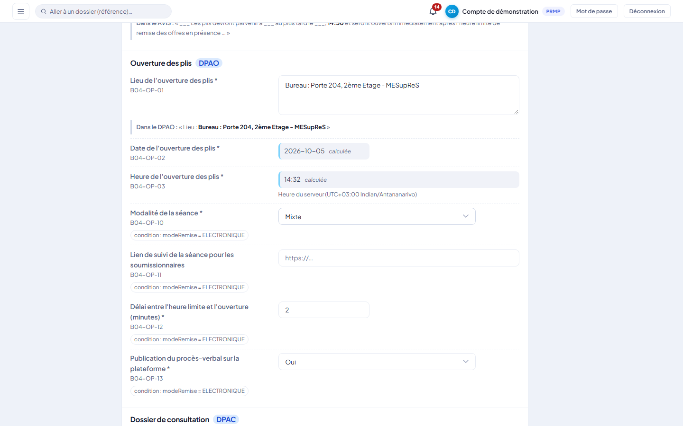
PRMP
La séance d’ouverture, dans la fiche
Le jour et l’heure de l’ouverture des plis, la modalité (présentiel, en ligne, mixte), le délai après la date limite.
La publication du PV sur la plateforme.
PRS 2.0 · La soumission électronique des offres · 13

Slide 14
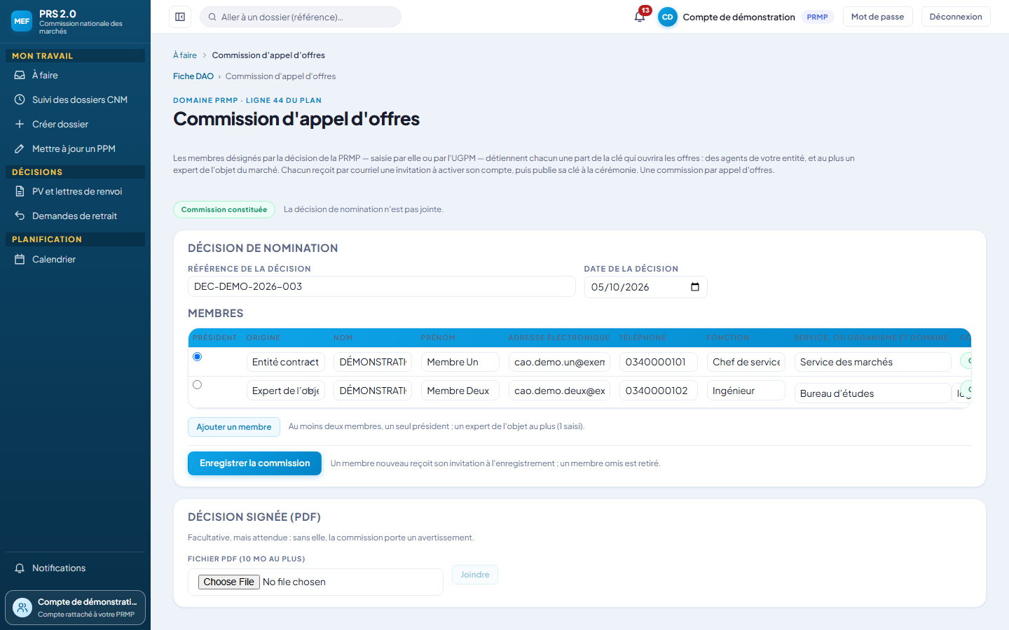
PRMP
La commission d’appel d’offres
Désignée par la PRMP (ou saisie par l’UGPM), par une décision : des agents de l’entité, au plus un expert de l’objet, un président.
Chaque membre reçoit un compte et une invitation par courriel.
PRS 2.0 · La soumission électronique des offres · 14

Slide 15
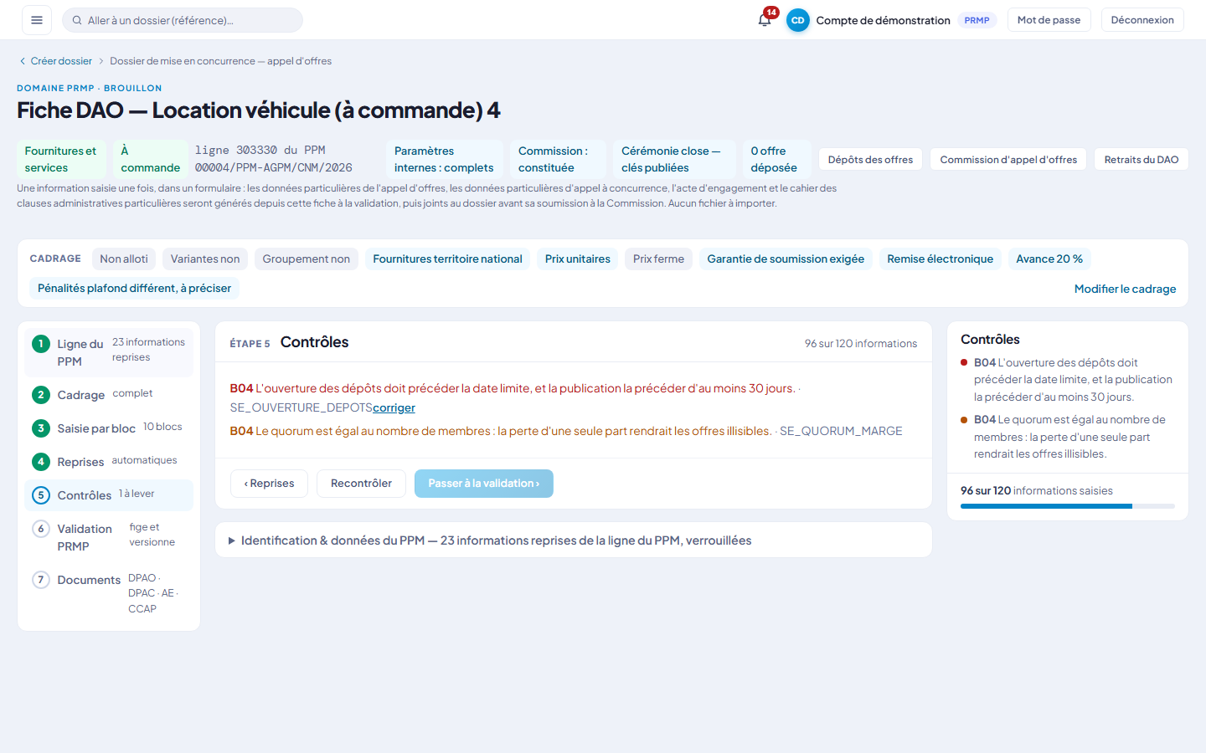
PRMP
Les contrôles propres à la remise électronique
La commission, le responsable, le dépositaire, la cérémonie avant la publication, et le délai minimal entre la publication et la date limite.
Tant qu’un contrôle bloque, la fiche ne se valide pas.
PRS 2.0 · La soumission électronique des offres · 15
Notes:
Pour la démonstration, le délai minimal de 30 jours a été abaissé le temps de la validation, puis rétabli.

Slide 16
03
La cérémonie des clés
Chaque détenteur crée sa clé sur son poste ; le responsable clôt la cérémonie, et les clés publiques sont servies aux candidats. (Le détail fait l’objet d’une présentation à part.)
PRS 2.0 · La soumission électronique des offres · 16

Slide 17
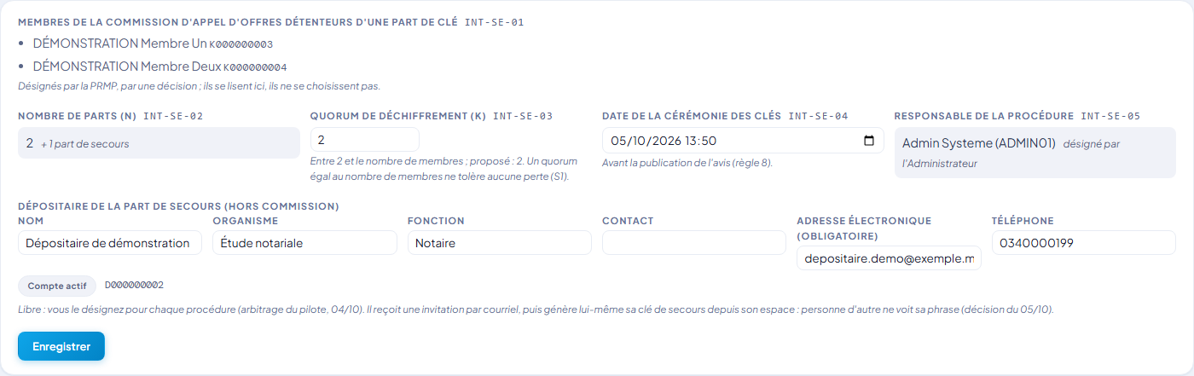
RESPONSABLE
Quorum, date de la cérémonie, dépositaire
Les membres viennent de la commission ; le responsable fixe le quorum, la date de la cérémonie et le dépositaire (avec son adresse).
PRS 2.0 · La soumission électronique des offres · 17

Slide 18
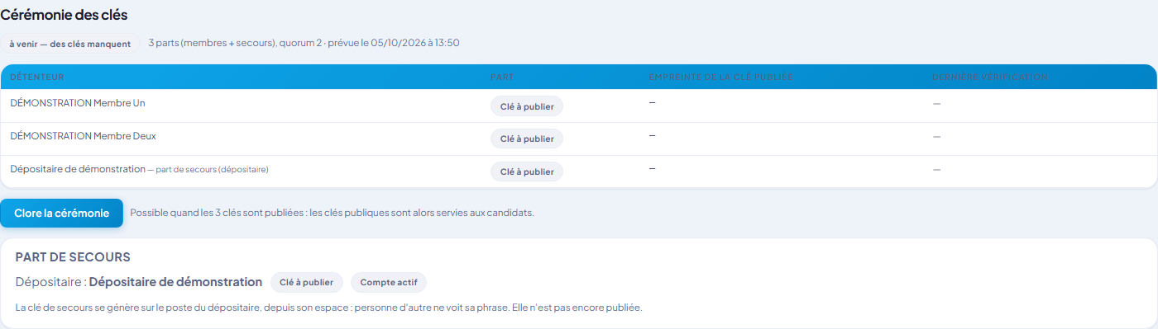
RESPONSABLE
La cérémonie attend ses clés
n parts = les membres + la part de secours ; chaque détenteur est « Clé à publier ».
PRS 2.0 · La soumission électronique des offres · 18

Slide 19
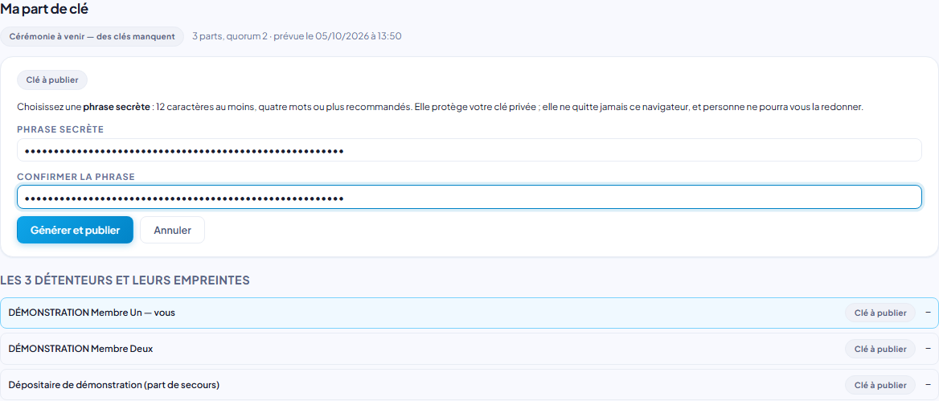
MEMBRE DE LA CAO
Il choisit sa phrase secrète
La paire de clés naît dans son navigateur ; la clé privée est enveloppée par sa phrase, qui ne quitte jamais le poste.
PRS 2.0 · La soumission électronique des offres · 19

Slide 20
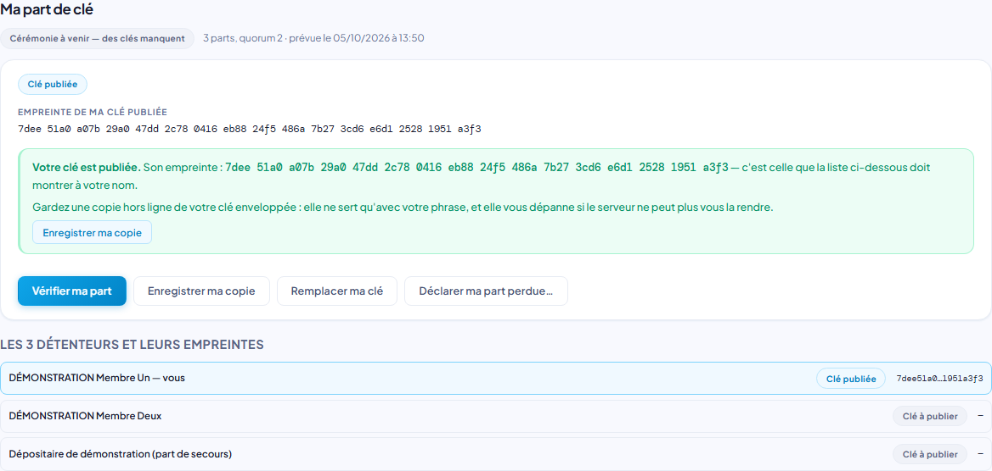
MEMBRE DE LA CAO
Sa clé est publiée
L’empreinte de sa clé, à comparer avec la liste des détenteurs ; une copie de sauvegarde hors ligne.
PRS 2.0 · La soumission électronique des offres · 20

Slide 21
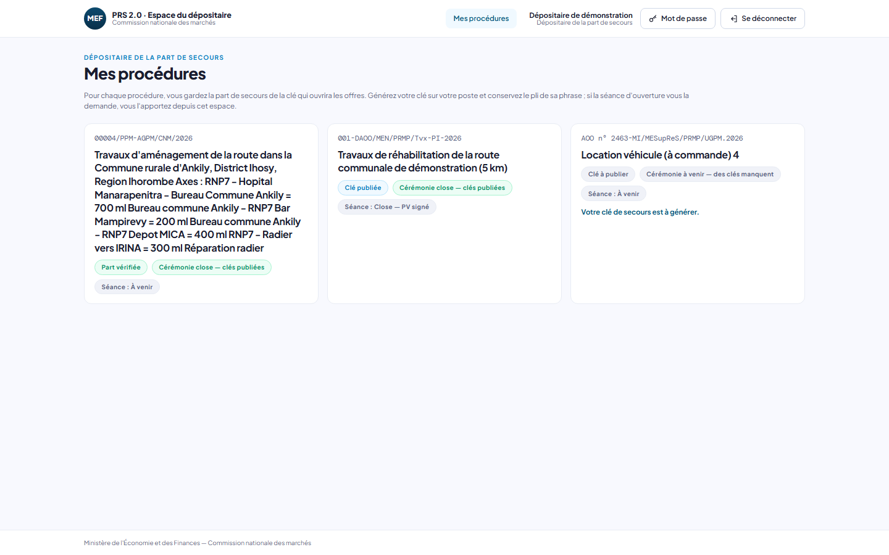
DÉPOSITAIRE
Ses procédures
Dans son espace : les procédures dont il garde la part de secours, et ce qui l’attend.
PRS 2.0 · La soumission électronique des offres · 21

Slide 22
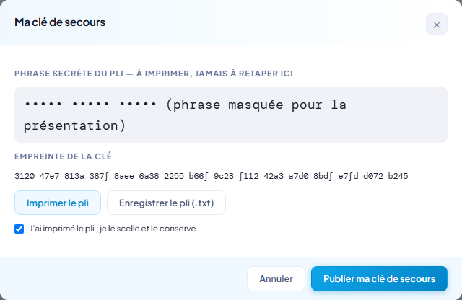
DÉPOSITAIRE
Sa clé de secours et son pli
La phrase est générée et montrée une seule fois, à lui seul ; il imprime le pli et le conserve.
Phrase masquée sur la capture.
PRS 2.0 · La soumission électronique des offres · 22

Slide 23
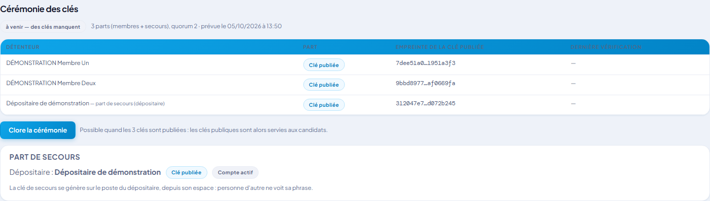
RESPONSABLE
Toutes les clés sont publiées
Le tableau des détenteurs : l’état de chaque part et son empreinte.
PRS 2.0 · La soumission électronique des offres · 23

Slide 24
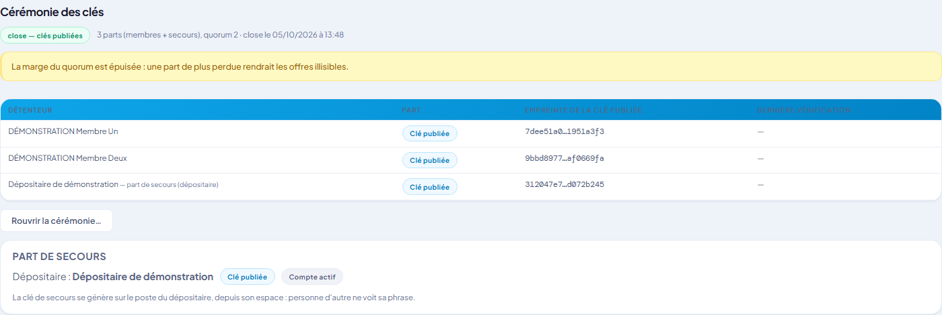
RESPONSABLE
La cérémonie est close
Les clés publiques sont servies aux candidats ; avant le premier dépôt, la cérémonie peut encore être rouverte.
PRS 2.0 · La soumission électronique des offres · 24

Slide 25
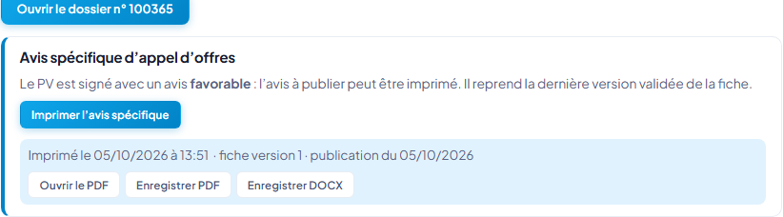
PRMP
L’avis spécifique, imprimé
Après le PV favorable du DAO, l’avis s’imprime depuis la fiche ; la procédure paraît alors aux candidats.
PRS 2.0 · La soumission électronique des offres · 25

Slide 26
04
S’inscrire et déposer
Une entreprise crée son compte, déclare son entreprise, retire le dossier et dépose une offre scellée ; jusqu’à la date limite, elle peut la remplacer ou la retirer.
PRS 2.0 · La soumission électronique des offres · 26

Slide 27
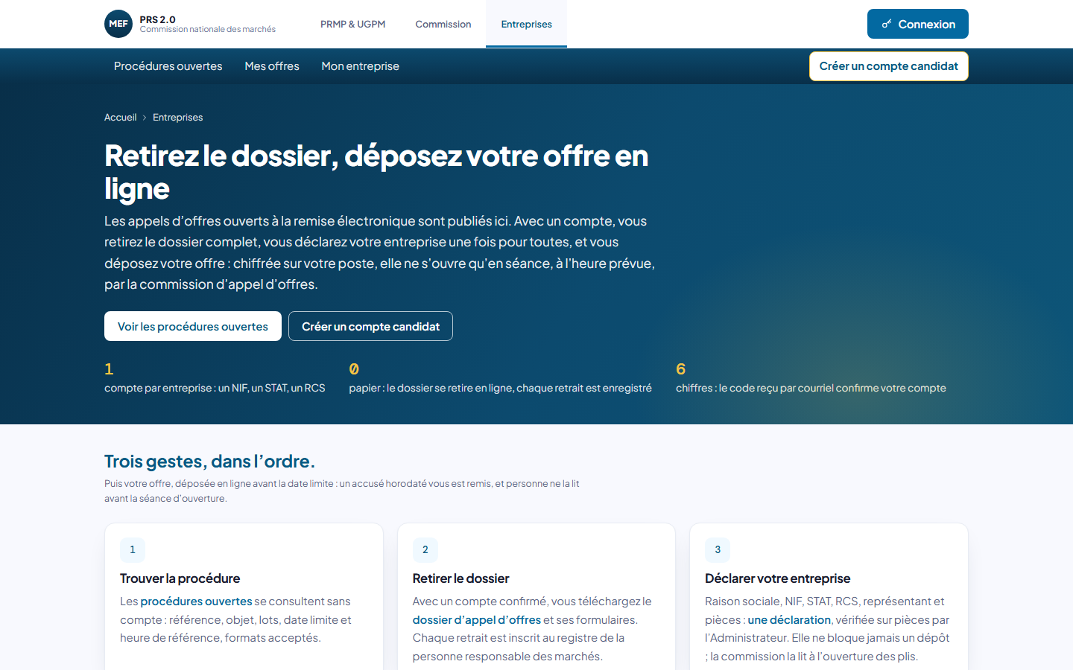
CANDIDAT
La page des entreprises
Une entrée publique propre aux entreprises.
PRS 2.0 · La soumission électronique des offres · 27

Slide 28
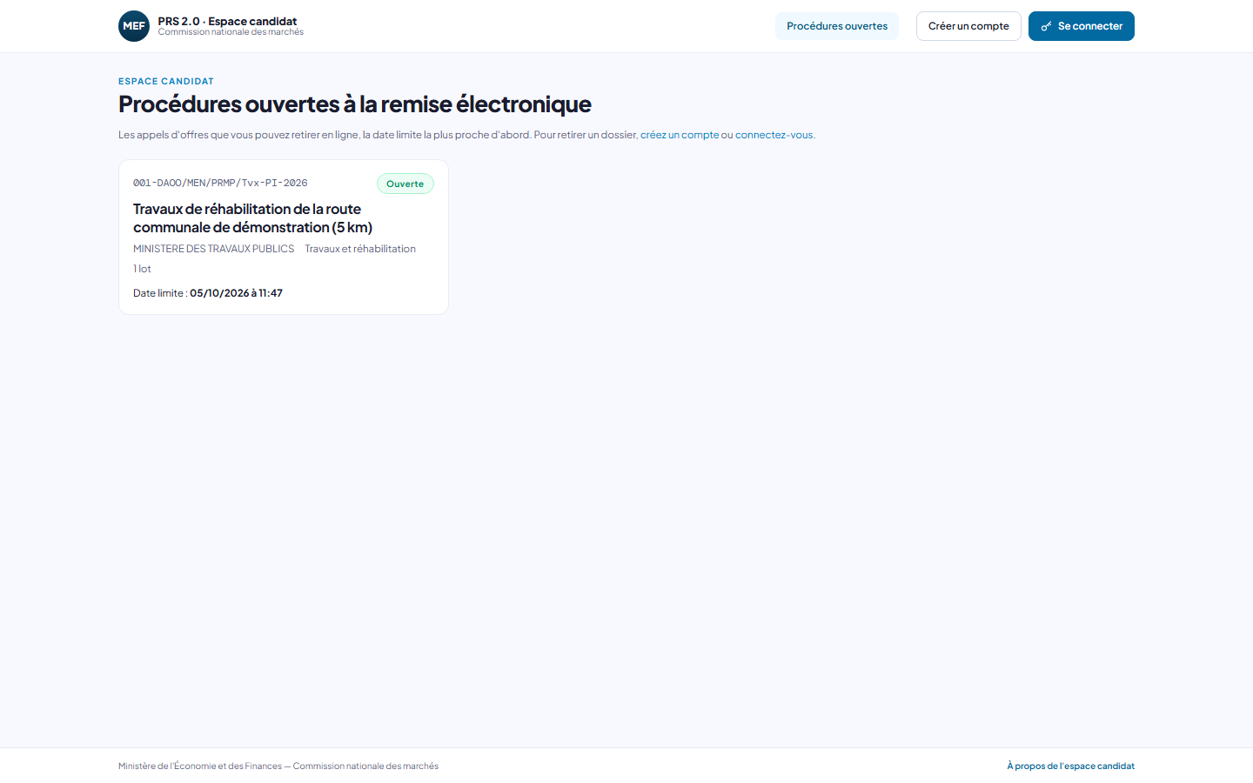
CANDIDAT
Les procédures ouvertes
Sans compte : référence, objet, lots, date limite et heure de référence.
PRS 2.0 · La soumission électronique des offres · 28

Slide 29
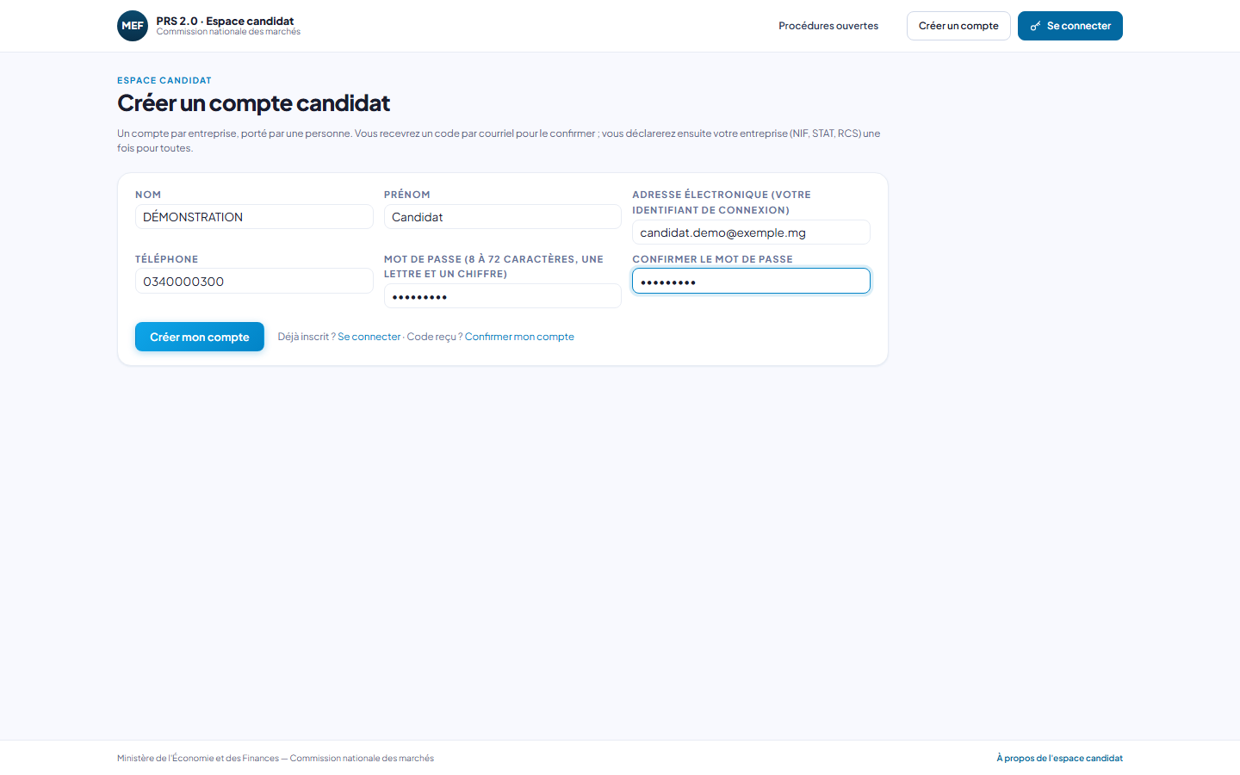
CANDIDAT
Créer un compte
Nom, adresse électronique, téléphone, mot de passe.
PRS 2.0 · La soumission électronique des offres · 29

Slide 30
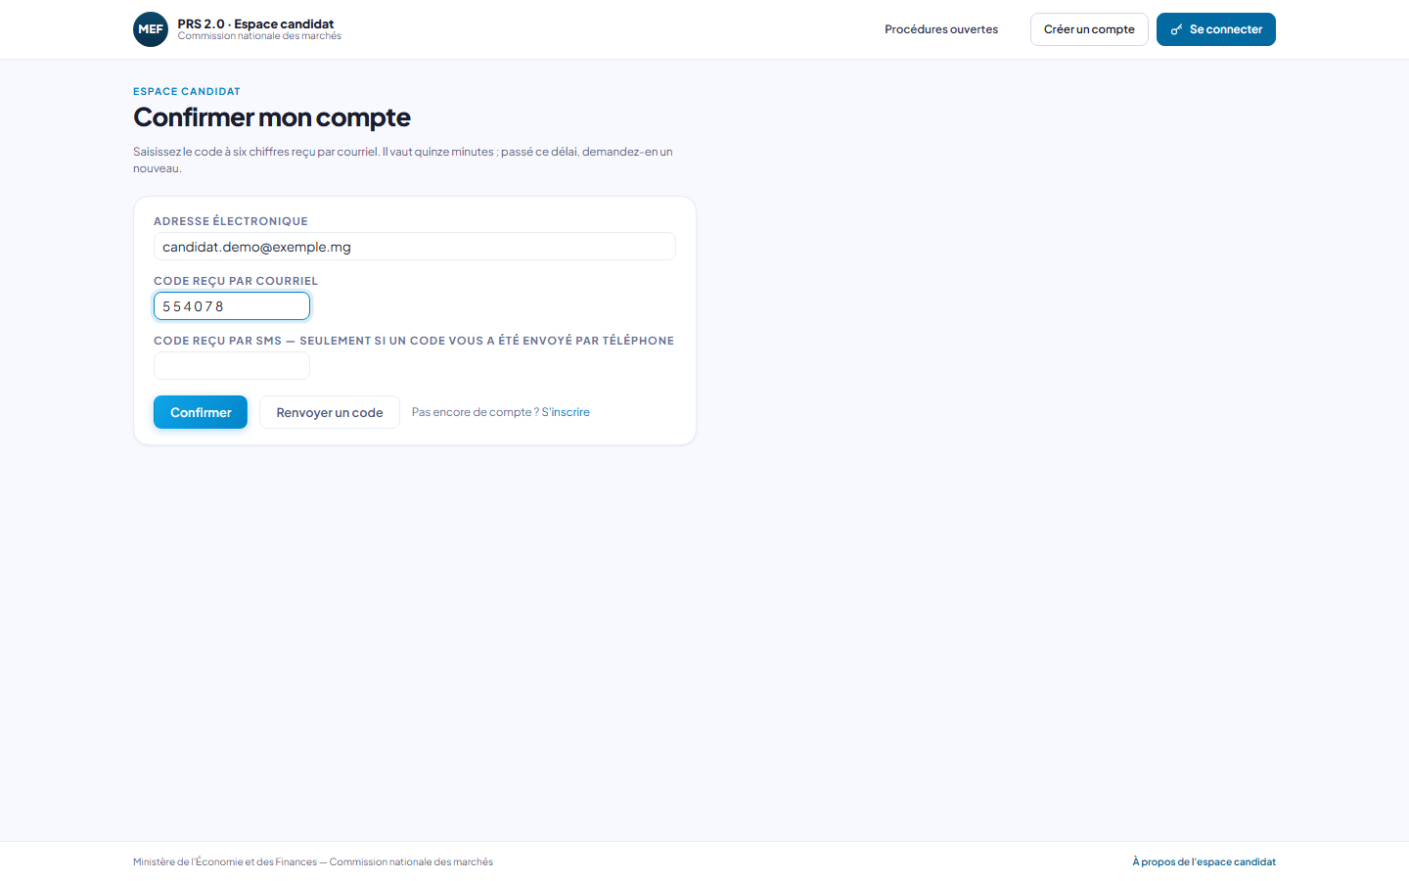
CANDIDAT
Confirmer avec le code reçu
Un code à six chiffres, reçu par courriel, confirme le compte (la confirmation par SMS attend une passerelle).
PRS 2.0 · La soumission électronique des offres · 30

Slide 31
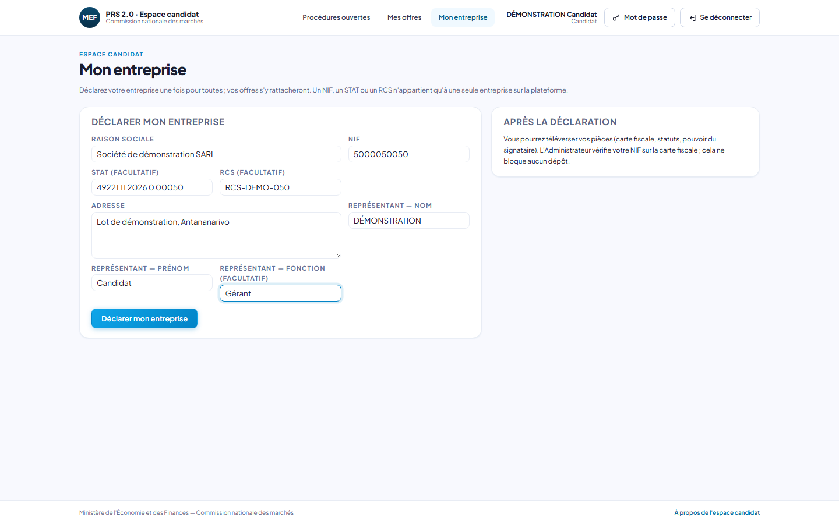
CANDIDAT
Déclarer son entreprise
Raison sociale, NIF, STAT, RCS, adresse, représentant : une fois pour toutes ; NIF, STAT et RCS sont uniques.
PRS 2.0 · La soumission électronique des offres · 31

Slide 32
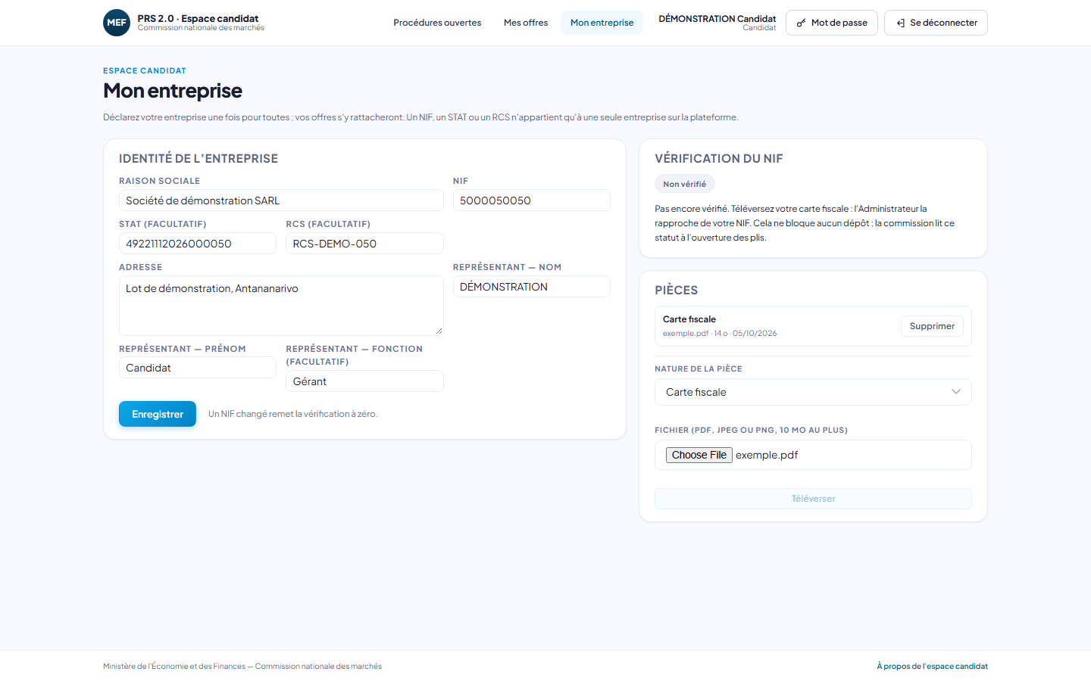
CANDIDAT
Les pièces de l’entreprise
Carte fiscale, statuts, pouvoir : vérifiés à leurs premiers octets (PDF, JPEG, PNG).
PRS 2.0 · La soumission électronique des offres · 32

Slide 33
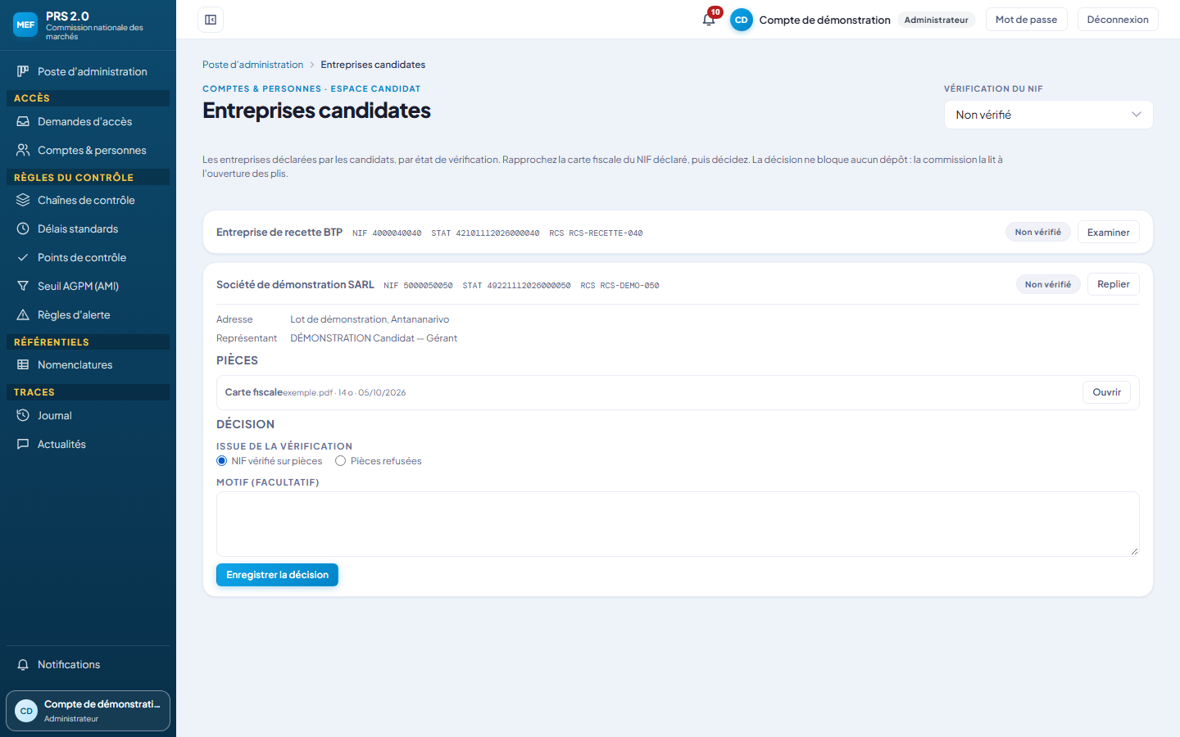
ADMINISTRATEUR
La vérification de l’entreprise
Il rapproche la carte fiscale du NIF déclaré, puis décide. La décision ne bloque jamais un dépôt : la commission la lit à l’ouverture.
PRS 2.0 · La soumission électronique des offres · 33

Slide 34
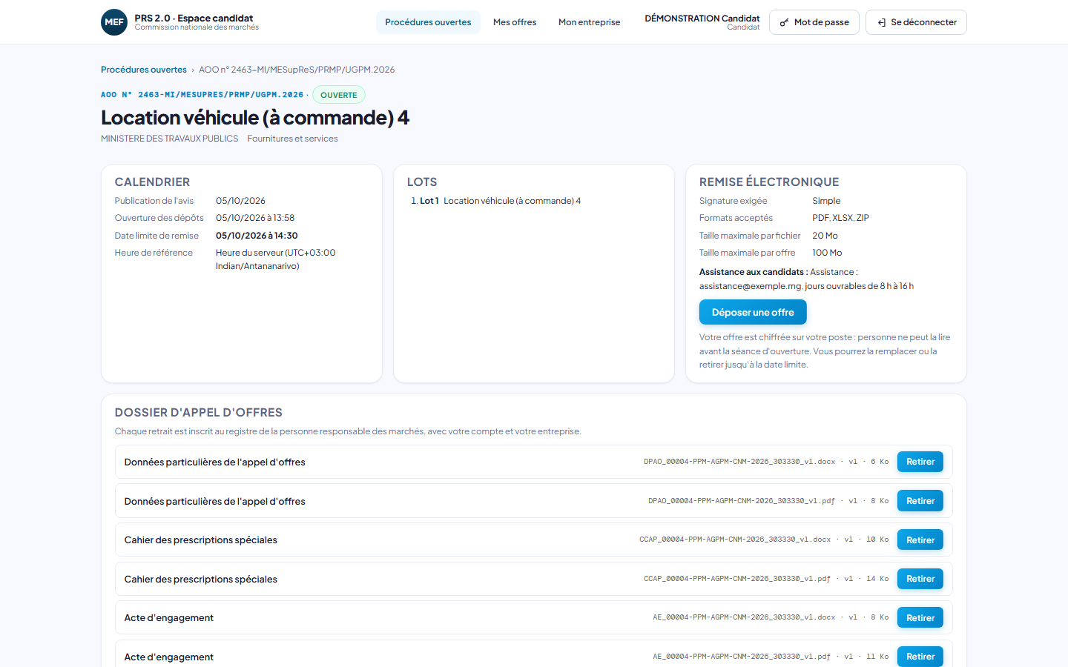
CANDIDAT
La procédure, une fois connecté
Les documents du DAO, et « Déposer une offre » quand les dépôts sont ouverts.
PRS 2.0 · La soumission électronique des offres · 34

Slide 35
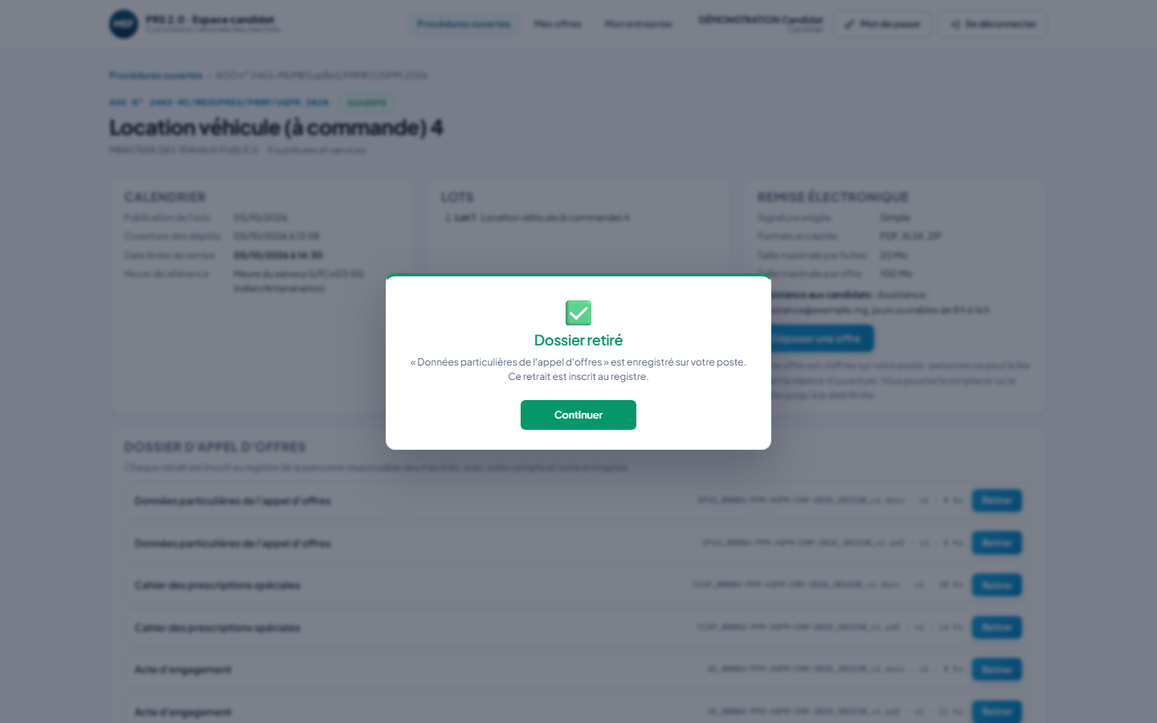
CANDIDAT
Le retrait du dossier
Chaque document retiré est inscrit au registre de la PRMP.
PRS 2.0 · La soumission électronique des offres · 35

Slide 36
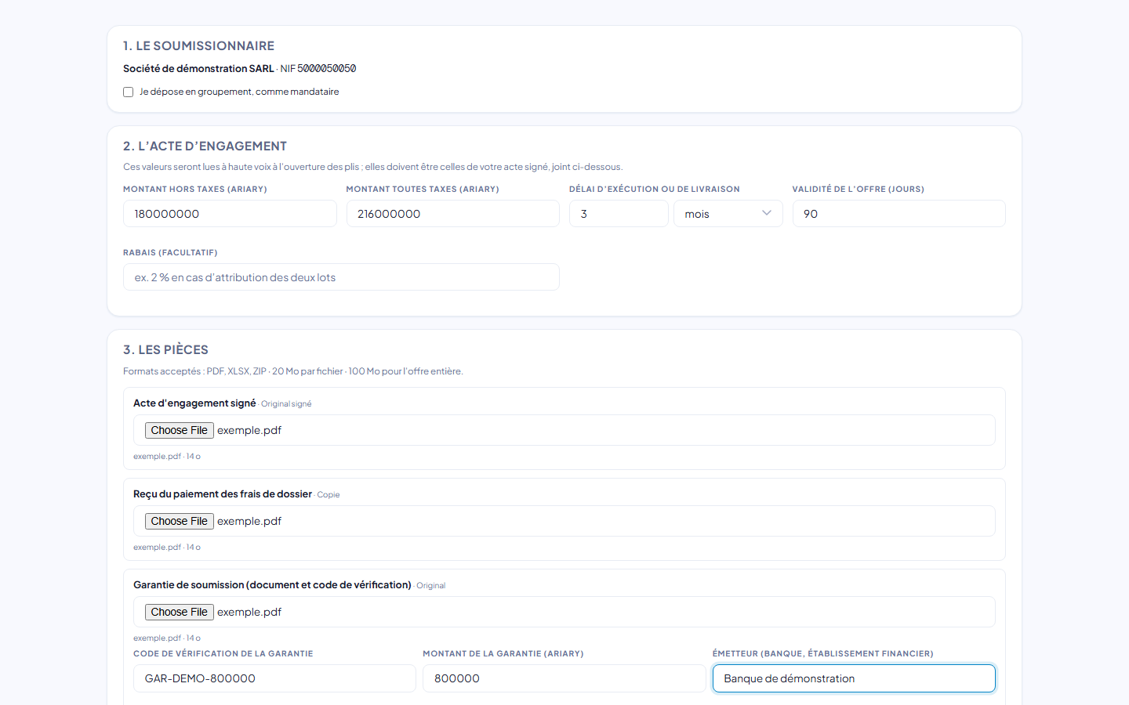
CANDIDAT
Le dépôt : acte d’engagement, pièces, garantie
Les valeurs lues en séance ; chaque pièce attendue ; la garantie : son code, son montant et son émetteur.
Ici, une garantie volontairement inférieure au minimum de la fiche.
PRS 2.0 · La soumission électronique des offres · 36

Slide 37
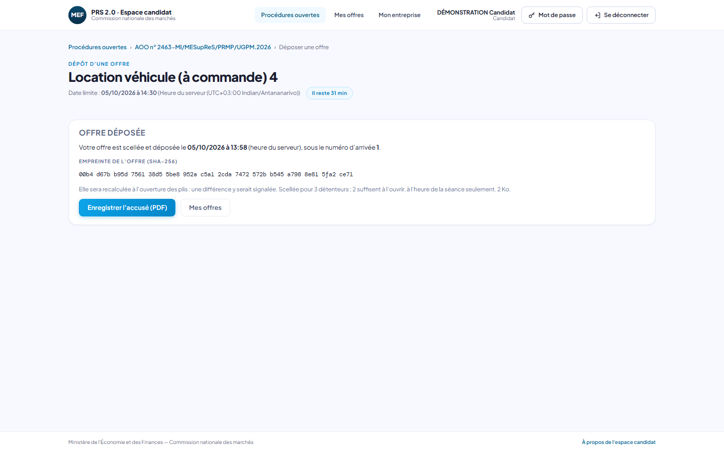
CANDIDAT
L’accusé de dépôt
L’heure, le numéro d’arrivée, l’empreinte de l’offre ; scellée pour n détenteurs, k suffisent.
PRS 2.0 · La soumission électronique des offres · 37

Slide 38

CANDIDAT
Remplacer son offre
Avant la date limite : une nouvelle offre scellée remplace l’ancienne, qui ne sera pas ouverte.
PRS 2.0 · La soumission électronique des offres · 38

Slide 39
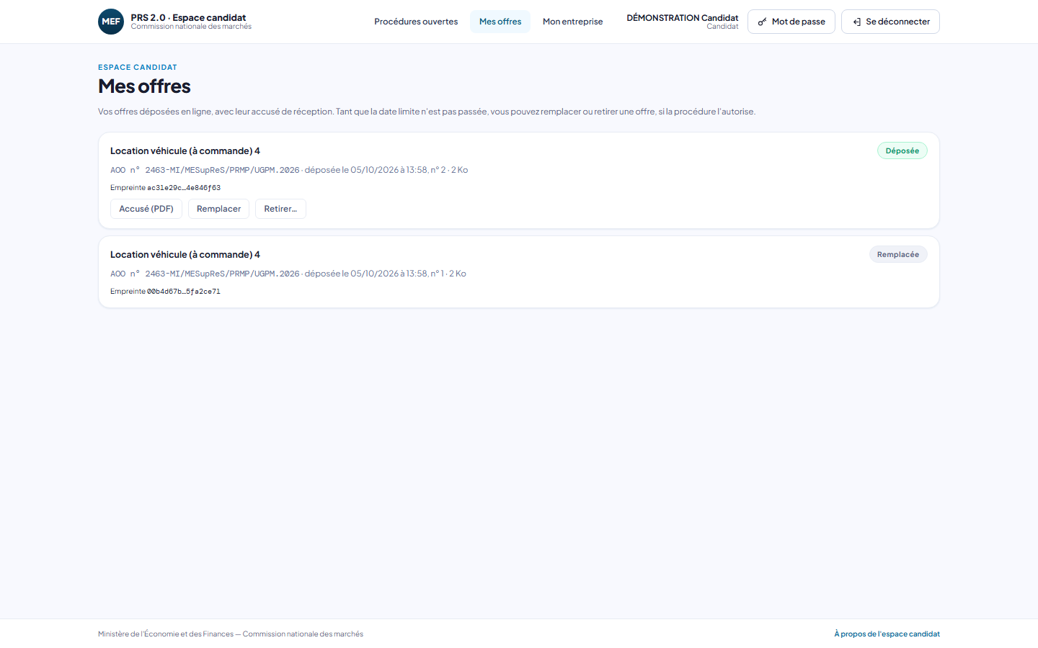
CANDIDAT
Mes offres
L’offre remplacée et la nouvelle ; l’accusé de chacune.
PRS 2.0 · La soumission électronique des offres · 39

Slide 40
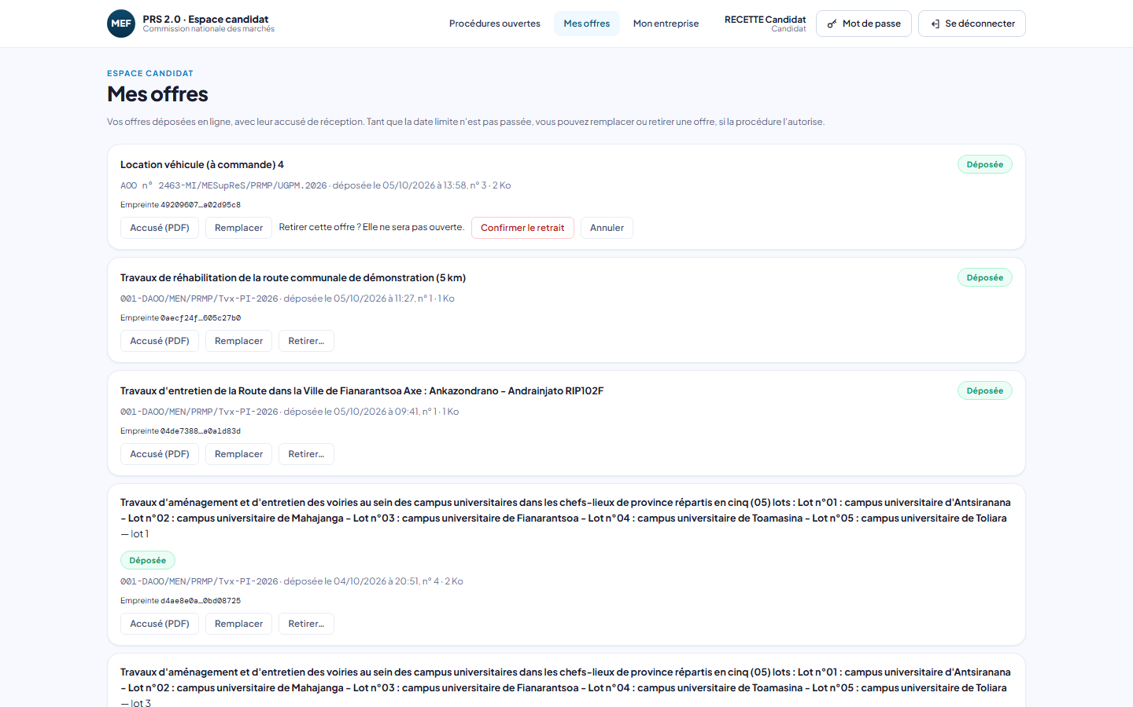
CANDIDAT
Retirer son offre
Un retrait se confirme ; l’offre retirée ne sera pas ouverte. L’entreprise peut déposer de nouveau avant la date limite.
PRS 2.0 · La soumission électronique des offres · 40

Slide 41
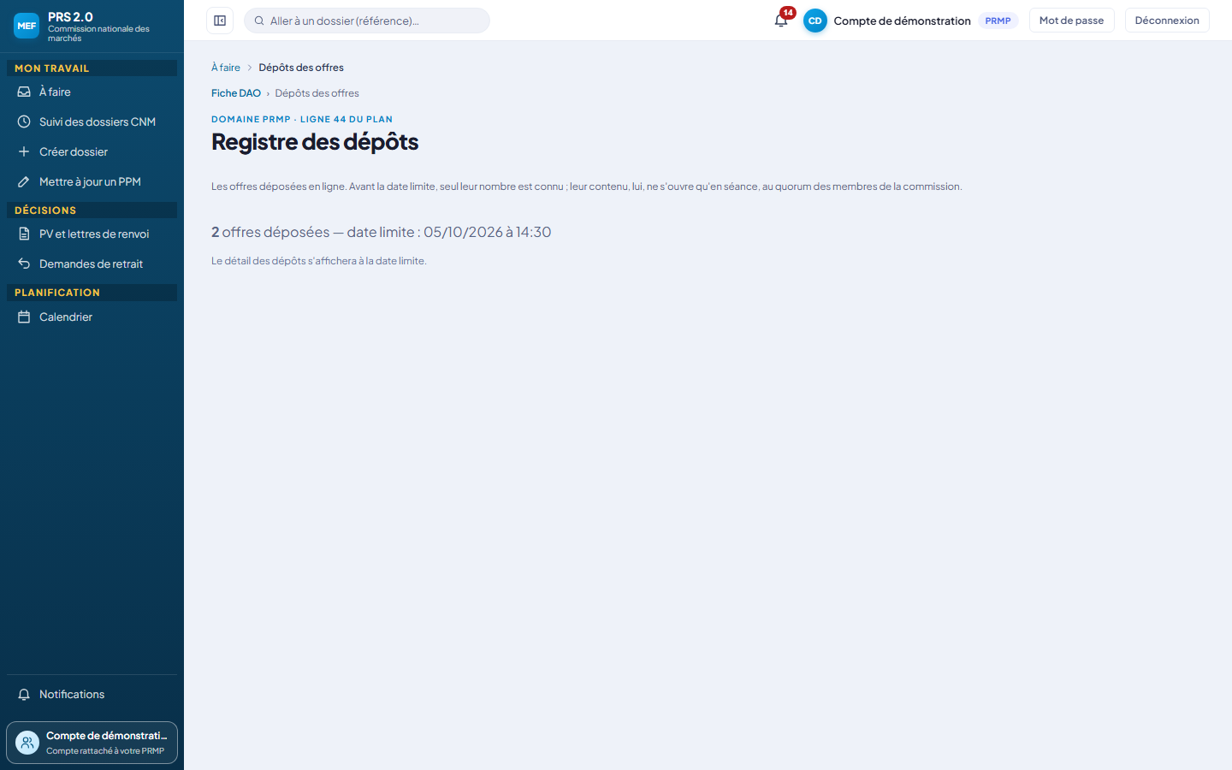
PRMP
Le registre des dépôts, avant l’échéance
Avant la date limite, la PRMP ne connaît que le nombre d’offres.
PRS 2.0 · La soumission électronique des offres · 41

Slide 42
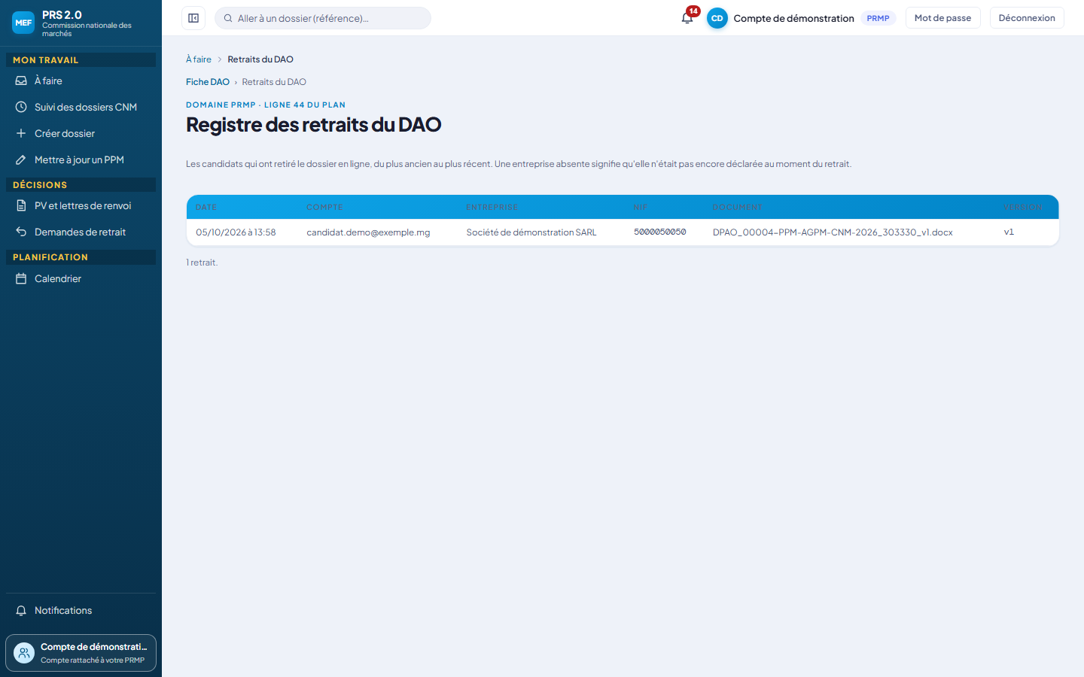
PRMP
Le registre des retraits du dossier
Qui a retiré quel document, et quand.
PRS 2.0 · La soumission électronique des offres · 42

Slide 43
05
Ouvrir en séance
Après la date limite, à l’heure prévue : le quorum se réunit, toutes les offres s’ouvrent ensemble, la séance les lit et signe le PV.
PRS 2.0 · La soumission électronique des offres · 43

Slide 44
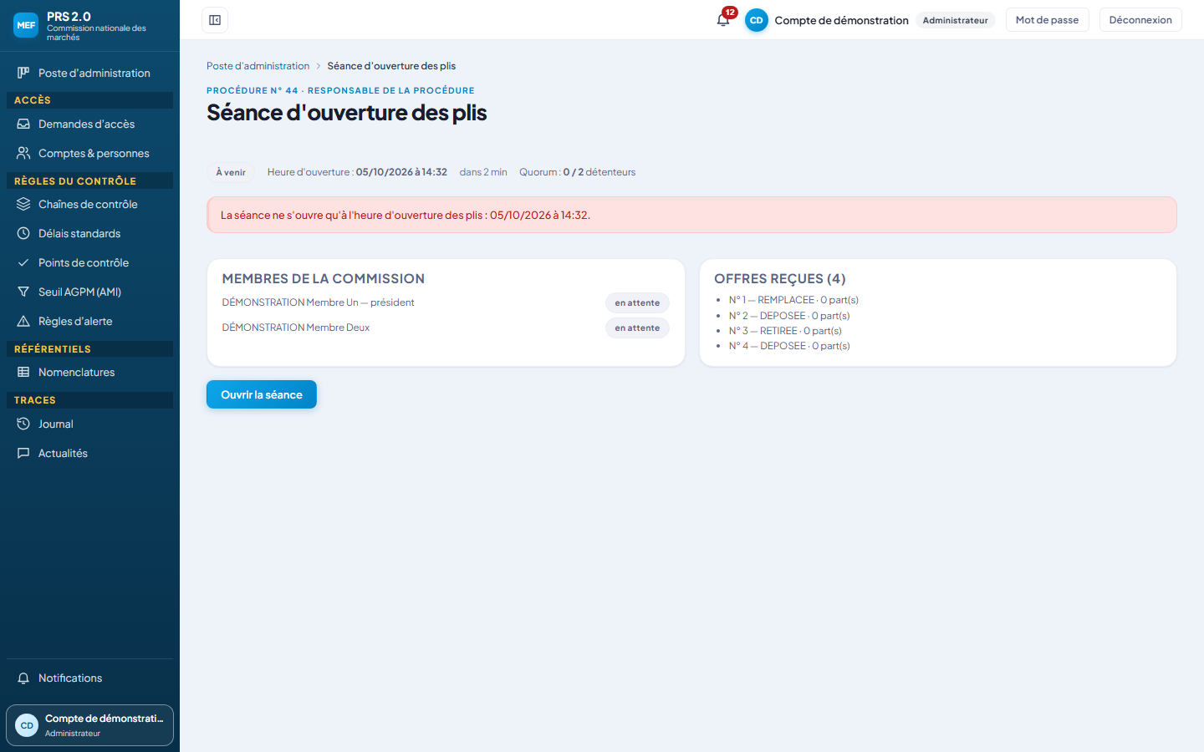
RESPONSABLE
Pas avant l’heure d’ouverture
La date limite est passée, mais pas l’heure d’ouverture des plis : le serveur refuse, en le disant.
PRS 2.0 · La soumission électronique des offres · 44

Slide 45
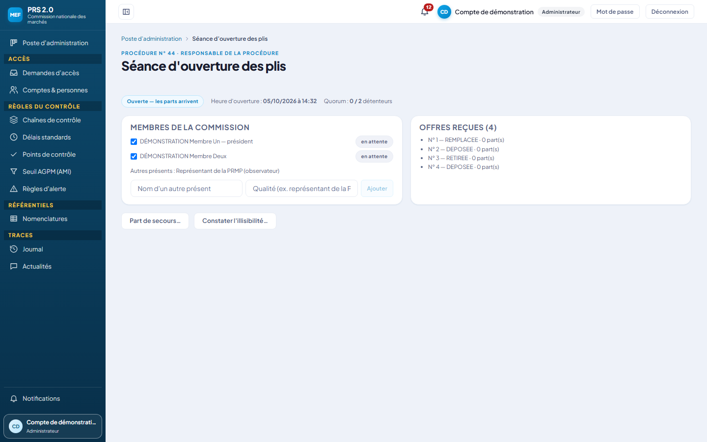
RESPONSABLE
L’ouverture et les présences
Le responsable ouvre, coche les membres présents, ajoute les autres présents.
PRS 2.0 · La soumission électronique des offres · 45

Slide 46
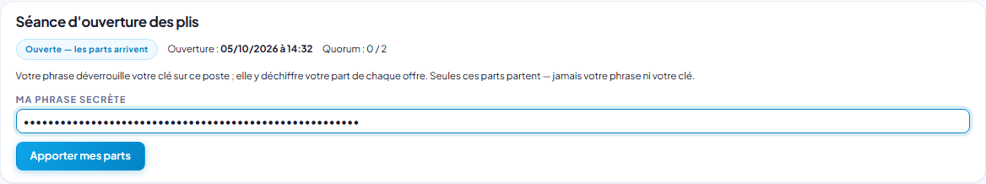
MEMBRE DE LA CAO
Apporter ses parts
Sa phrase déverrouille sa clé sur son poste, qui déchiffre sa part de chaque offre ; seules ces parts partent.
PRS 2.0 · La soumission électronique des offres · 46

Slide 47
MEMBRE DE LA CAO
Un membre manque
Quorum 1 / 2 : le second membre est empêché. Les offres restent fermées.
PRS 2.0 · La soumission électronique des offres · 47

Slide 48
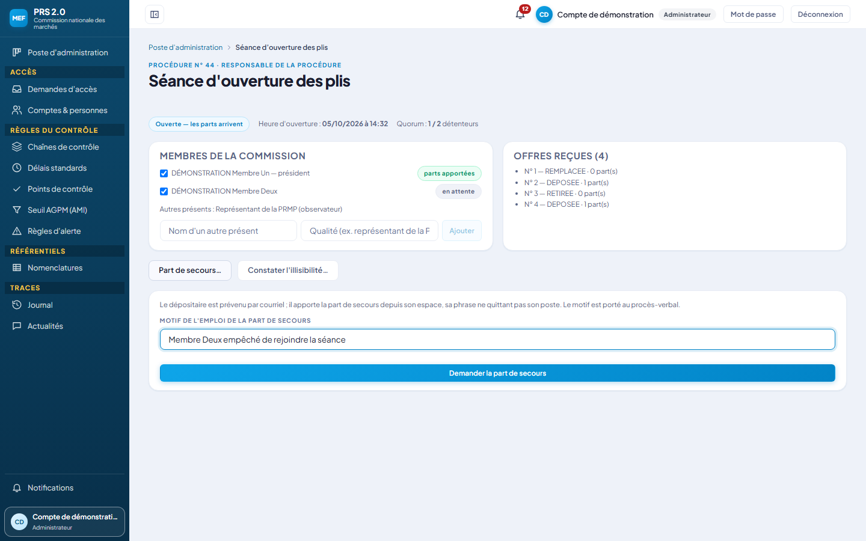
RESPONSABLE
Demander la part de secours
Le responsable demande la part de secours, avec un motif qui sera porté au PV.
PRS 2.0 · La soumission électronique des offres · 48

Slide 49
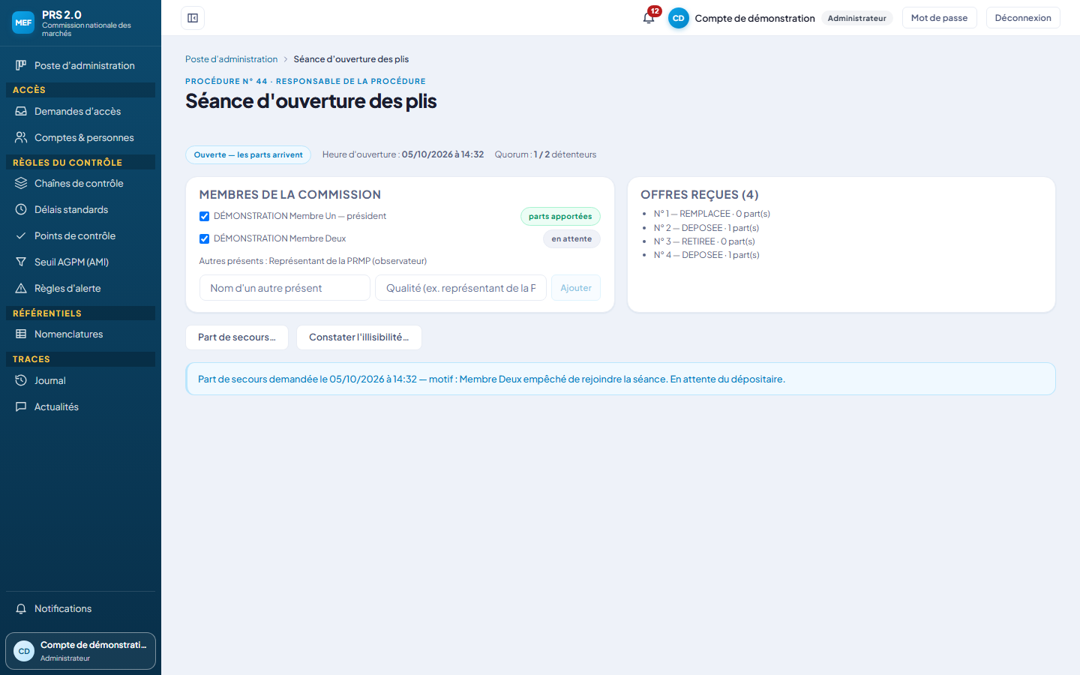
RESPONSABLE
La demande est faite
Le dépositaire est prévenu par courriel ; l’écran dit « En attente du dépositaire ».
PRS 2.0 · La soumission électronique des offres · 49

Slide 50
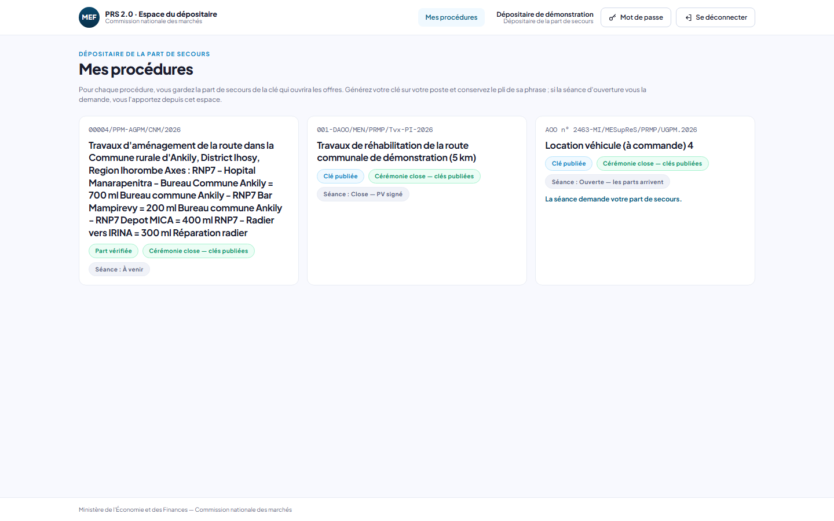
DÉPOSITAIRE
La demande lui parvient
« La séance demande votre part » : il l’apporte depuis son espace, en salle ou à distance.
PRS 2.0 · La soumission électronique des offres · 50

Slide 51
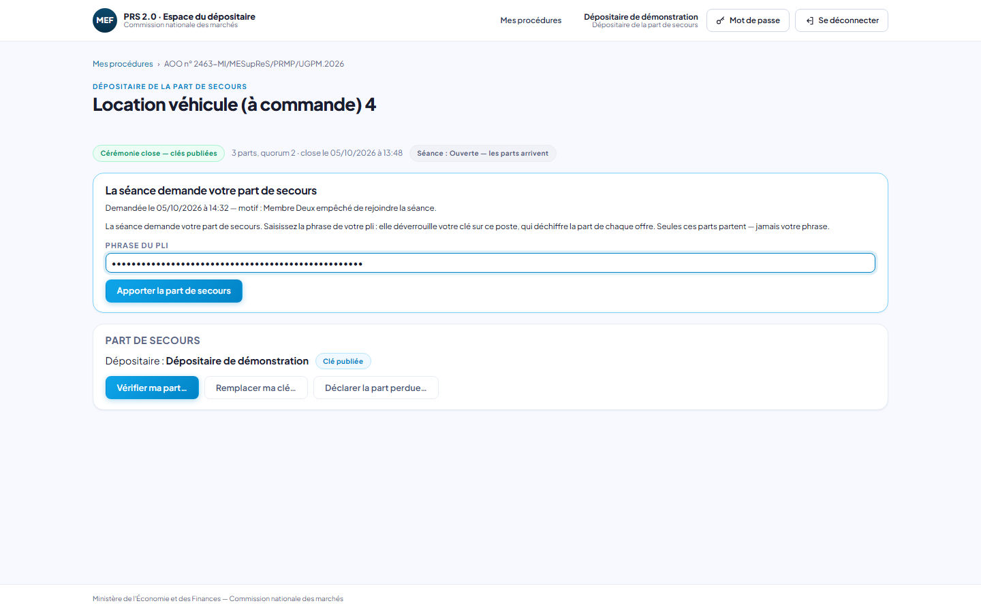
DÉPOSITAIRE
Il apporte la part de secours
La phrase de son pli déverrouille sa clé sur son poste ; elle ne le quitte jamais.
PRS 2.0 · La soumission électronique des offres · 51

Slide 52
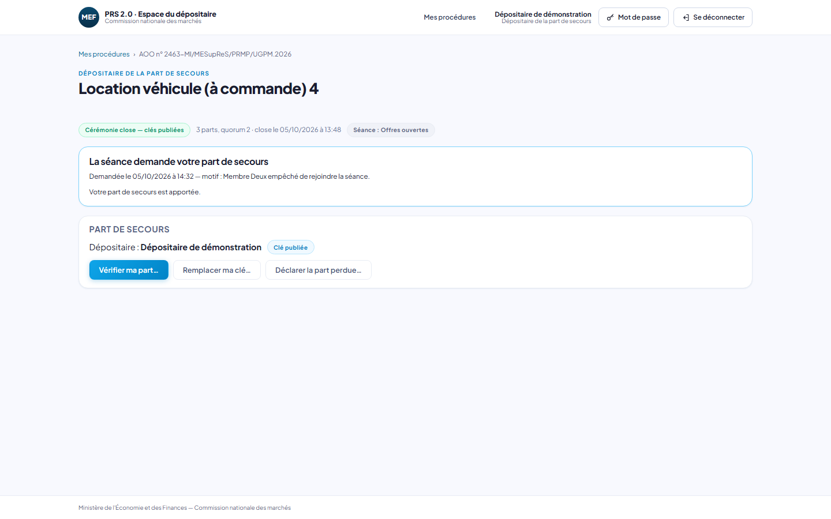
DÉPOSITAIRE
La part de secours est apportée
Le quorum est atteint : les offres s’ouvrent.
PRS 2.0 · La soumission électronique des offres · 52

Slide 53
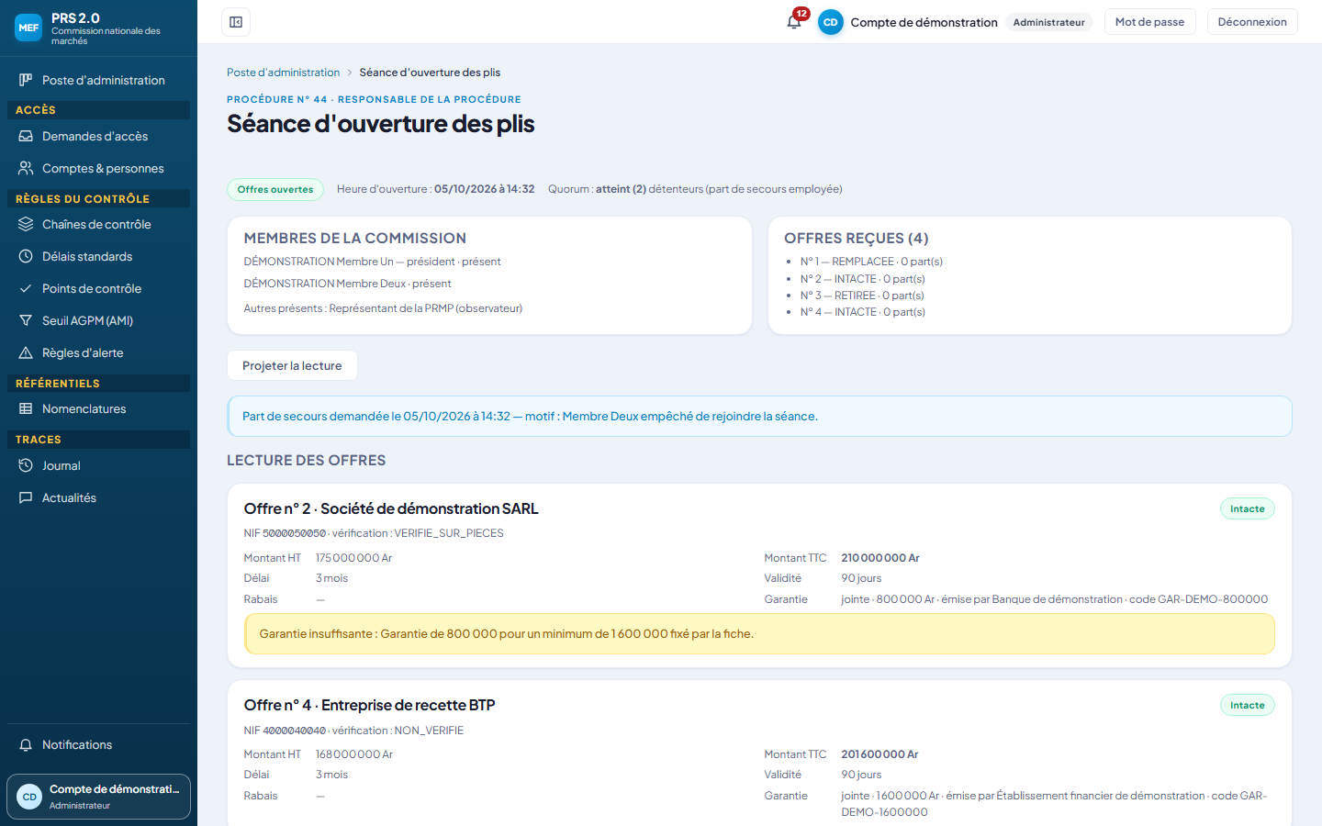
RESPONSABLE
Toutes les offres s’ouvrent ensemble
Chaque offre : empreinte vérifiée, déchiffrée, comparée aux pièces attendues ; les offres remplacées et retirées restent fermées.
PRS 2.0 · La soumission électronique des offres · 53

Slide 54
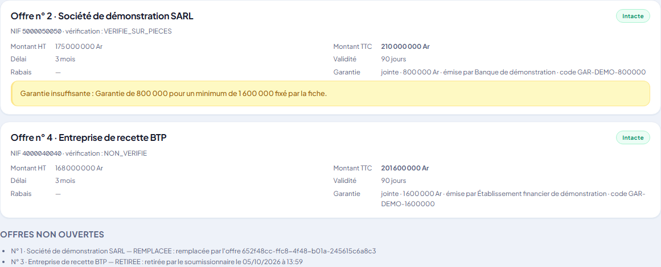
RESPONSABLE
La lecture des offres
Soumissionnaire, NIF et sa vérification, montants, délai, validité, rabais, garantie (montant, émetteur), pièces manquantes.
Les alertes : garantie inférieure au minimum de la fiche, rapprochements entre déposants, exclusion.
PRS 2.0 · La soumission électronique des offres · 54

Slide 55
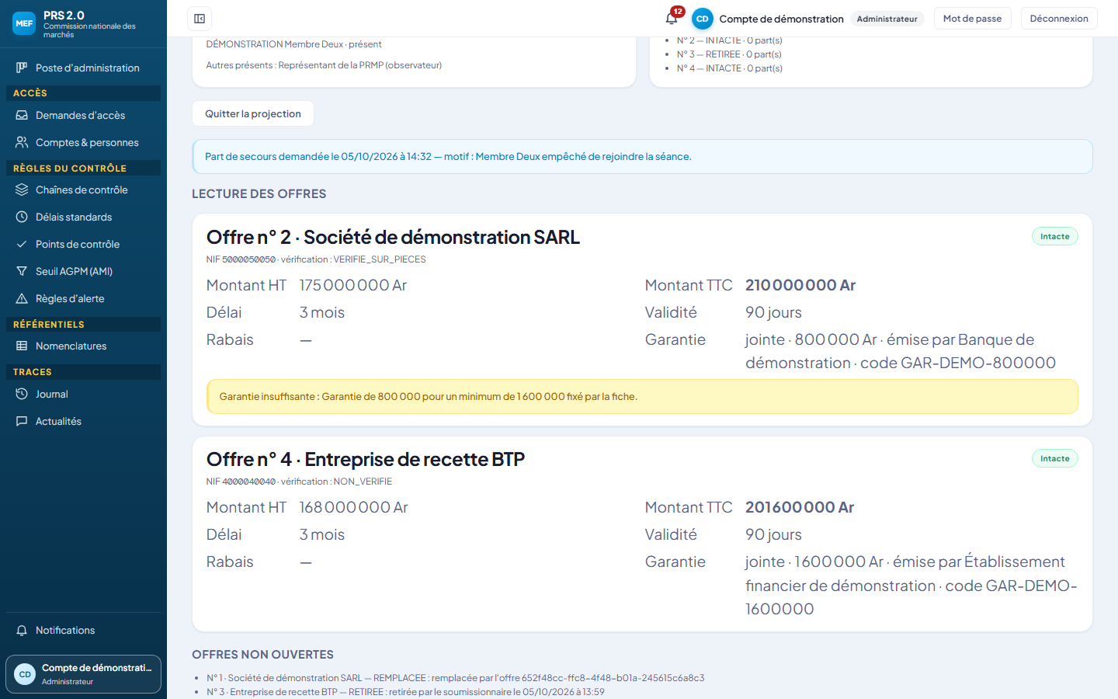
RESPONSABLE
La lecture, projetée
En grand, pour la salle.
PRS 2.0 · La soumission électronique des offres · 55

Slide 56
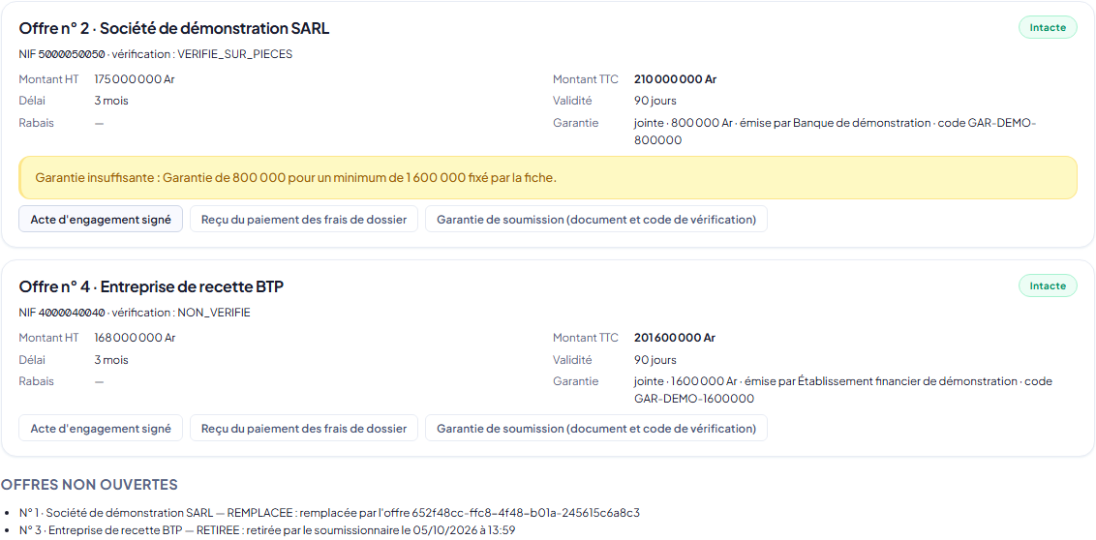
MEMBRE DE LA CAO
Les pièces, pour la commission seule
Seuls les membres de la commission ouvrent les pièces des offres.
PRS 2.0 · La soumission électronique des offres · 56

Slide 57
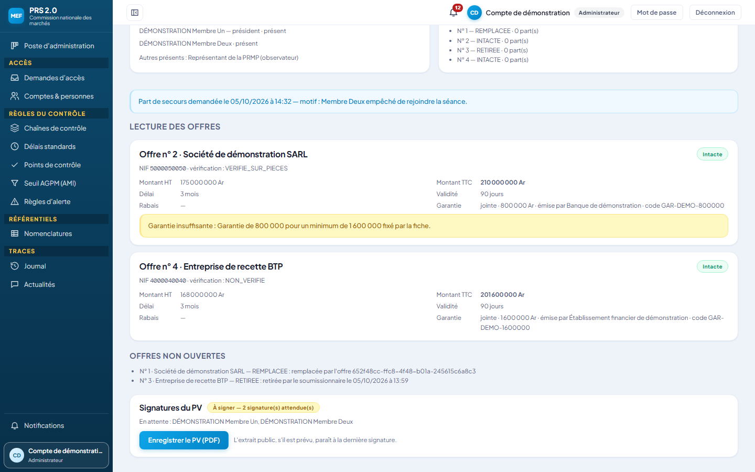
RESPONSABLE
Le PV d’ouverture, à signer
Le responsable produit le PV ; il attend la signature de chaque membre présent.
PRS 2.0 · La soumission électronique des offres · 57

Slide 58
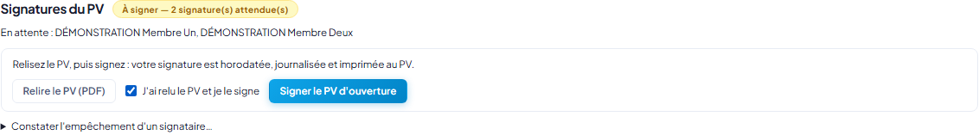
PRÉSIDENT DE LA CAO
Signer le PV en ligne
Relire le PV (PDF), cocher, signer : la signature est horodatée, journalisée, imprimée au PV.
PRS 2.0 · La soumission électronique des offres · 58

Slide 59
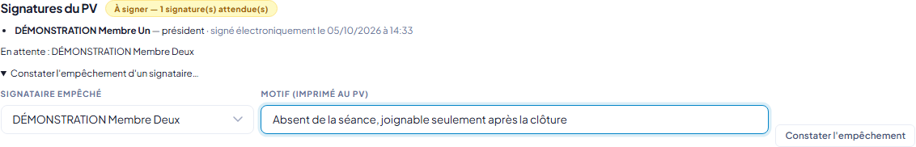
PRÉSIDENT DE LA CAO
Constater un empêchement
Un membre présent ne peut pas signer : le président le constate, avec un motif imprimé au PV.
PRS 2.0 · La soumission électronique des offres · 59

Slide 60
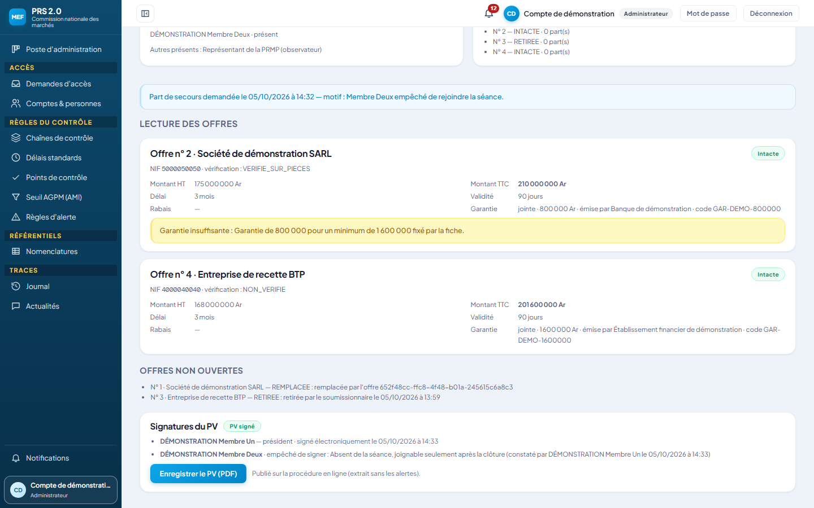
RESPONSABLE
Le PV est signé et publié
À la dernière signature, la séance est close ; l’extrait du PV (sans les alertes) est publié sur la procédure.
PRS 2.0 · La soumission électronique des offres · 60

Slide 61
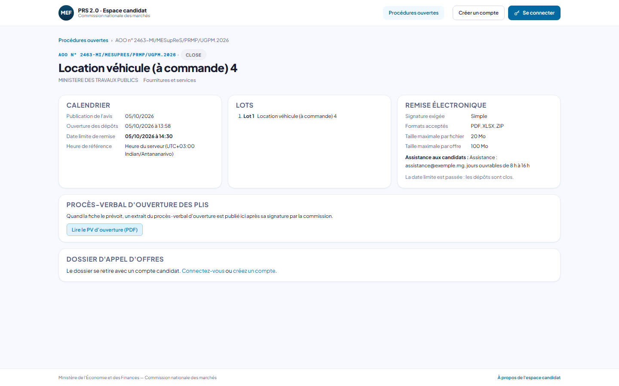
CANDIDAT
Le PV, sur la procédure publique
Les candidats lisent l’extrait du PV d’ouverture.
PRS 2.0 · La soumission électronique des offres · 61

Slide 62

PRMP
Le registre complet, après l’échéance
Entreprise, NIF, lot, heure de dépôt, état, empreinte de chaque offre.
PRS 2.0 · La soumission électronique des offres · 62

Slide 63
CANDIDAT
Mes offres, après la séance
L’état de chaque offre après l’ouverture.
PRS 2.0 · La soumission électronique des offres · 63

Slide 64
ET SI…
Les incidents prévus
Chaque cas a sa réponse dans l’application ; aucune ne donne à une personne seule le pouvoir d’ouvrir les offres.
Une phrase oubliée avant la séance
Un membre absent en séance
Le détenteur déclare sa part perdue et génère une nouvelle clé ; les offres déjà déposées restent couvertes par le quorum et la part de secours.
Le responsable demande la part de secours, avec un motif ; le dépositaire l’apporte depuis son espace.
Un signataire empêché
Le quorum impossible
Le président constate l’empêchement, motif au PV ; le PV est signé par les autres présents.
Si, part de secours comprise, le quorum ne peut plus être atteint : la séance constate l’illisibilité, un PV de constat est produit, la procédure est relancée.
PRS 2.0 · La soumission électronique des offres · 64

Slide 65
Personne n’ouvre une offre seul, ni avant l’heure.
Chiffrée sur le poste du candidat, l’offre ne s’ouvre qu’en séance, au quorum de la commission — et, si un membre manque, avec la part de secours du dépositaire.
PRS 2.0 · Commission nationale des marchés

